Slide 1

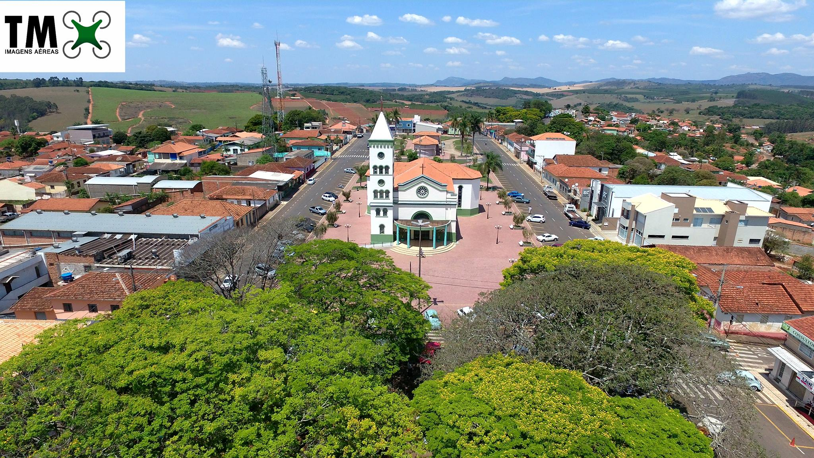
Município de Divisa Nova
Audiência Pública
Lei Orçamentária Anual
(LOA 2022)

Slide 2
Obrigação Legal da Audiência Pública
TRANSPARÊNCIA, CONTROLE E FISCALIZAÇÃO
Lei 101/2000- Art.48
“Art. 48. A transparência será assegurada também mediante incentivo à participação popular e realização de audiências públicas, durante os processos de elaboração e discussão dos planos, LDO e LOA”
(Redação dada pela Lei Complementar 101/2000 - LRF)

Slide 3
GESTÃO ORÇAMENTÁRIA PARTICIPATIVA
Lei 10.257/2001- Art.44
“Art. 44. No âmbito municipal, a gestão orçamentária participativa [...] incluirá a realização de debates, audiências e consultas públicas sobre as propostas do plano plurianual, da lei de diretrizes orçamentárias e do orçamento anual, como condição obrigatória para sua aprovação pela Câmara Municipal. ”
(Redação dada pela Lei Federal 10.257/2001)

Slide 4
O que é a Lei Orçamentária Anual (LOA)?
A LOA proverá os recursos necessários para cada ação constante na LDO, é o efetivo instrumento de planejamento que será executado em um ano.
É O PLANEJAMENTO OPERACIONAL

Slide 5
PPA – LDO – LOA
O PPA constitui-se de programas com metas e indicadores para 4 anos.
PLANEJAMENTO ESTRATÉGICO
A LDO explicitará as metas para cada ano.
PLANEJAMENTO TÁTICO
A LOA proverá recursos para a execução das ações necessárias ao alcance das metas.
PLANEJAMENTO OPERACIONAL

Slide 6
O QUE É RECEITA PÚBLICA?
É Todo recebimento ou ingresso de recursos arrecadados
(soma de impostos, taxas, contribuições, transferências
Correntes e outras fontes de recursos), pela entidade com o
fim de ser aplicado em gastos operacionais e de administração
ou seja, todo recurso obtido para atender às despesas
públicas.

Slide 7
O QUE É DESPESA PÚBLICA?
É o conjunto de dispêndios de recursos a fim de saldar gastos
fixados no orçamento, visando à realização e ao funcionamento
dos serviços públicos, para custeio e investimento em diferentes
setores da administração pública.
Pode ser Despesas Correntes e de Capital

Slide 8

Princípio do Equilíbrio
As despesas fixadas devem ser iguais às receitas previstas.
Não pode haver desequilíbrio nos gastos.

Slide 9
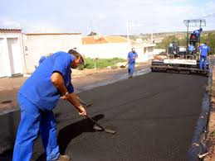
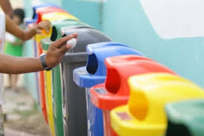
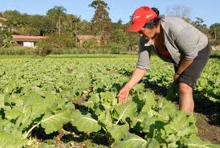



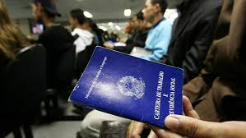
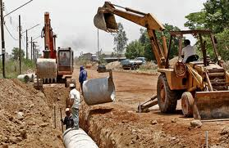
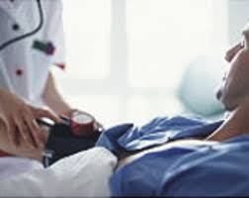





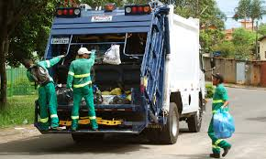
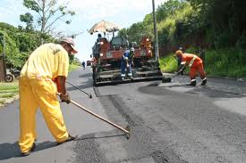
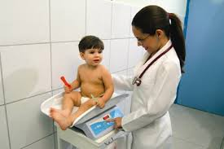
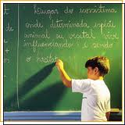
RECEITAS E DESPESAS
2022

Slide 10
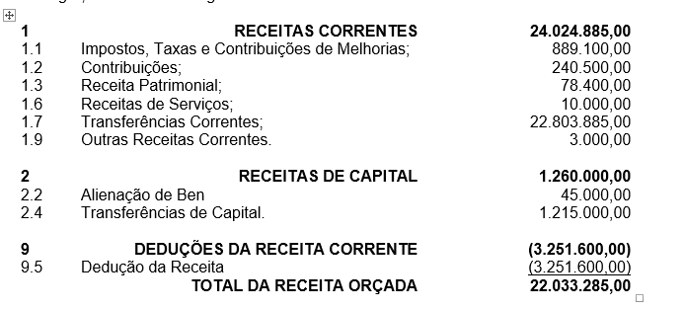
RECEITAS ORÇAMENTÁRIAS
PREVISÃO 2022

Slide 11
RESUMO DA DESPESA ORÇADA PARA 2022 POR FUNÇÃO

Slide 12
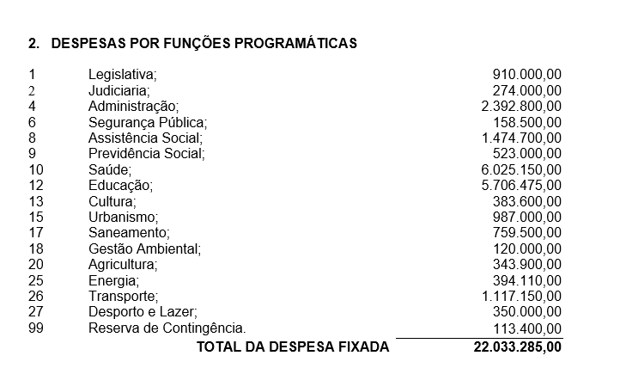
Previsão da Despesa 2022

Slide 13
AGRADECEMOS SUA ATENÇÃO !
www.divisanova.mg.gov.br

